Slide 1



Practice
請輸入繩索長度(整數)
並計算對折幾次後才會小於20公分
輸出結果:
4,2,8,2,2

Slide 2

Java函式
2015-10-08

Slide 3

執行特定函式(function)
除了利用選擇性敘述或是迴圈敘述來改變程式的執行流程式外，我們還可以利用呼叫函式的方式來改變程式的執行流程。函式是指將特定功能的程式敘述組成一個區塊，並定義區塊名稱，而這個程式區塊可以被重複的使用函式的定義語法如下：
模組化的優點：
- 便於分析
- 加速開發
- 維護簡單
- 容易偵錯

Slide 4
模組化程式設計
Top-down Design
先將解決整個問題的方法分解成幾個大模組，然後再將大模組分解成數個小模組，如此反覆細分下去。等整個問題的樹狀架構圖完成後，便從最底層的小模組做起，等完成後便將他們組合成大模組，如此層層向上至整個軟體完成
Top-down Design 的設計方法需注意下列問題：
模組的獨立性
模組之間的結合
模組之間的溝通

Slide 5
模組化程式設計
在Java的程序屬於一種類別的成員，稱為「方法」(Method)，在Java的程序或函數稱為方法。
存取敘述 static 傳回值型態 方法名稱( 參數列 )
{
……
程式敘述;
……
}
「存取敘述」（Access Specifier）也一種修飾子，可以是public和private，如下所示：
public：這個方法可以在程式任何地方進行呼叫，甚至是其它類別Class
private：這個方法只能在同一個類別Class內進行呼叫

Slide 6
模組化程式設計
建立Java的類別方法-呼叫
Java方法的呼叫需要使用類別名稱或方法名稱，其語法格式如下所示：
方法名稱( 參數列 );
類別名稱.方法名稱( 參數列 );
範例:
printMsg();
上述呼叫的方法因為在同一個類別，所以省略類別名稱
Example.add();
public修飾子的add()方法呼叫方式
上述程式碼「.」運算子前的Example就是類別名稱。

Slide 7
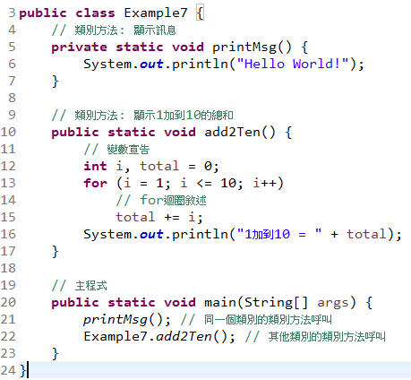

模組化程式設計
輸出結果:

Slide 8
模組化程式設計
JAVA的類別方法-類別方法的參數傳遞
Java方法的參數列是資訊傳遞的機制，可以從外面將資訊送入程序的黑盒子。
一個方法如果擁有參數列，在呼叫方法時，傳入不同的參數就可以產生不同的執行結果。

Slide 9
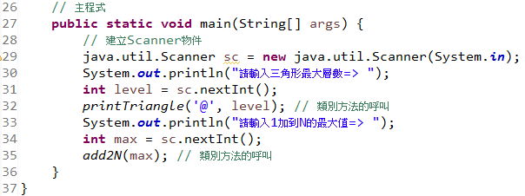
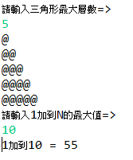
模組化程式設計
JAVA的類別方法-類別方法的參數傳遞
輸出結果:

Slide 10
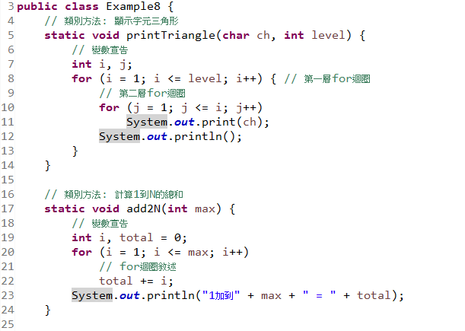
模組化程式設計
JAVA的類別方法-類別方法的參數傳遞

Slide 11
模組化程式設計
JAVA的類別方法-類別方法的傳回值
Java的方法的傳回值型態不是void，而是資料型態int或char等，表示這個方法擁有傳回值
因為方法在執行完程式區塊後，需要傳回一個值，傳回指令的語法格式如下所示：
return 運算式;

Slide 12
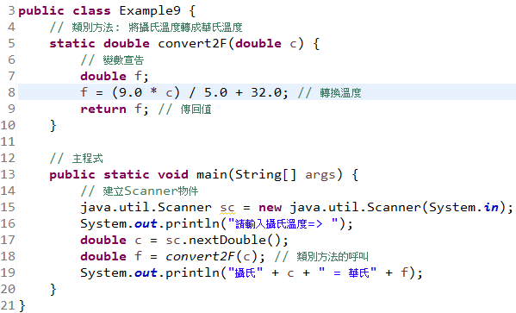

模組化程式設計
JAVA的類別方法-類別方法的傳回值
輸出結果:

Slide 13
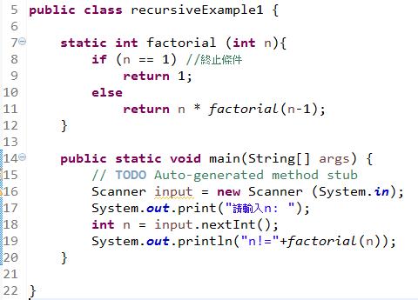

模組化程式設計
遞迴函式
遞迴函式是函式裡面又呼叫本身函式
需要有一個終止條件，否則會落入無窮迴圈
範例如下所示:
輸出結果:

Slide 14
模組化程式設計
Math數學類別的方法
數學類別是最常使用到的類別，撰寫Java的使用者不需再另外寫函式。
下表列出常用的數學函式 :

Slide 15
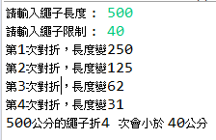
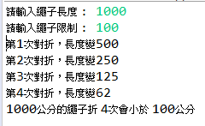
Extend Practice
延伸Practice，將其改成呼叫函式版本
函式輸入兩個參數，一是繩子長度，另一個是小於的長度
private static int fold(int length, int limit)
{
………………
}
輸出結果:
4,2,8,2,2

Slide 16
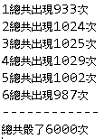
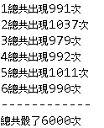
Practice1
搖一粒骰子6000次
統計1,2,3,4,5,6點各出現幾次
提示: 隨機產生1~6的數字
(int) Math.ceil(Math.random()*6);
輸出結果:
4,2,8,2,2

Slide 17
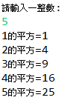
Practice2
輸入一範圍(整數)
呼叫square的平方值並回傳結果
private static int square(int n)
{
………………
………………
………………
}
輸出結果:

Slide 18
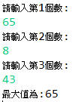
Practice3
輸入三個整數
呼叫max求此三整數之最大值並回傳結果
private static int max(int a, int b, int c)
{
…….
…….
}
輸出結果:

Slide 19
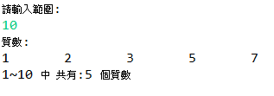
Practice4
輸入一範圍(整數)，求1到範圍間所有的質數
呼叫primer判斷是否為質數並回傳結果
If n is a primer, return 1;otherwise return 0
private static int primer(int n)
{
………………
………………
………………
}
輸出結果:

Slide 20
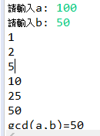
Practice5
寫一函式，輸入兩個整數，回傳兩數的最大公因數。
private static int gcd(int a, int b)
{
For i=1~a {
找出a的因數
for j = 1~b {
找出b的因數
比較是否相等
}
}
}
輸出結果:

Slide 21


HOMEWORK
寫一個函式，輸入兩個整數，回傳兩數的最大公因數，需要用到遞迴函式。
提示:輾轉相除法
private static int gcd(int a, int b)
{
………………
}
2
32
12
1
24
8
2
8
4
輸出結果:
8
0

Slide 22
Thanks for your attention !

